Slide 1
Автор: Загребельная Екатерина
8а класс, МБОУ «Лицей № 2»,
г. Нижневартовск, май 2014 г.

Slide 2
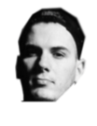
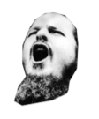

Slide 3
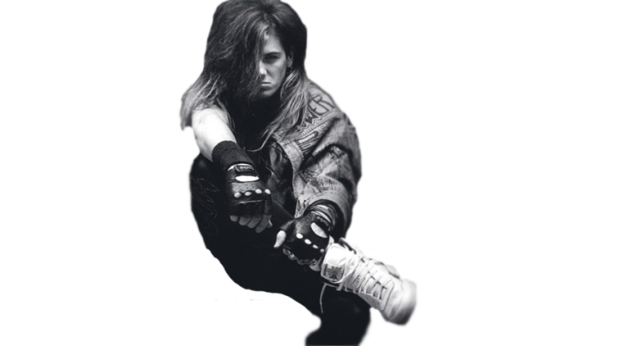
Группа основалась в 1981 году под влиянием популярной на тот моментом группы KISS. Парни играли тогда глэм-метал и одевалась как следует – узкие лосины и обтягивающие футболки в сочетании с длинными пушистыми волосами.

Slide 4
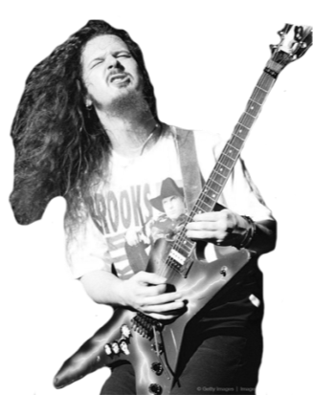
Популярный глэм-метал потух на глазах и в рок-музыку ворвалась агрессия. Ребята из «глэмовской Pantera» решили сделать просто безбашенную Pantera. А для этого достаточно было взять в качестве нового вокалиста Фила Ансельмо. который в последствии стал лицом группы.

Slide 5
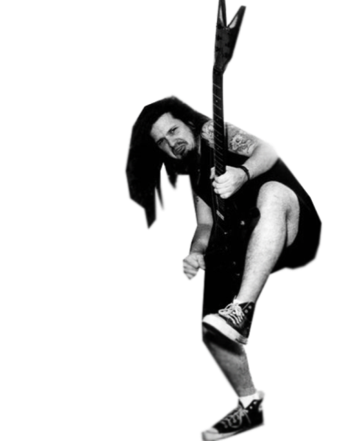
Cowboys from Hell и Vulgar Display of Power обеспечили группе реальную популярность. О них говорили, что популярность выпала им на голову внезапно. Но сколько они до этого работали! Их музыка в то время была революцией – они создали новый поджанр трэш-метала.

Slide 6
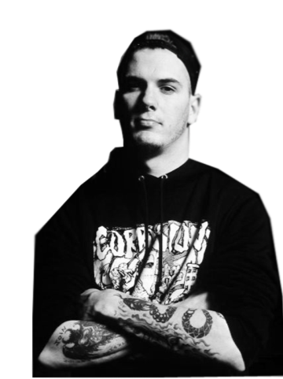
Гладко и мягко ничего ни у кого не получается. В самом рассвете сил и карьеры Pantera терпит удар – Ансельмо, лицо группы, резко меняет своё поведение. Явной причины не было видно. Позже оказалось, что он принимает героин. У Фила случилась передозировка, как и у всех наркоманов. Причины принимать наркотики у него на это свои – сильные боли в спине из-за травмы на выступлении. А ведь все мы понимаем, как прыгает и трясет головой Ансельмо.

Slide 7
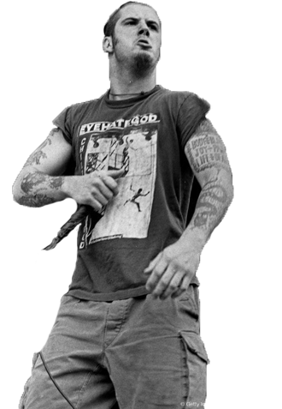
Ребята уже в середине 90-х понимали – это начало конца. Последующие три альбома не имели такого огромного коммерческого успеха, как предыдущие творения. Фил отдалился от коллектива окончательно, хотя убеждал и клялся, что наркотики бросил и ради команды пойдет на всё.

Slide 8
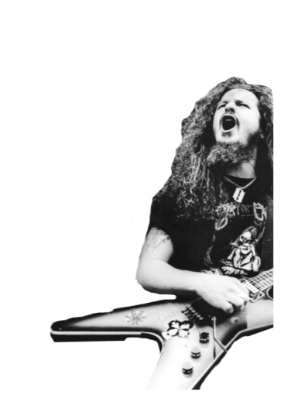
Damageplan (новая группа Дарелла и Пола) начали, как обычно, свой обыкновенный концерт, в каком-то обыкновенном баре. Но тут к сцене решительным шагом приближается человек с оружием в руках. Выстрелы и чей-то крик. Был убит Дарелла. Позже выяснилось, что убийца хотел перестрелять всех бывших участников Pantera. Семь пуль в затылок – это благодарность за музыку Дарелла.

Slide 9
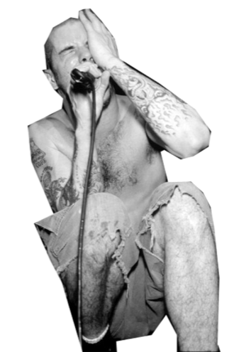
На похоронах гения гитарных риффов были все. Все кто можно, но среди толпы не было Фила Ансельмо. Они часто ссорились через прессу, а Дарелл не выдержал и прекратил общение. Фил звонил в тот день невесте Дарелла. он ревел в трубку и просил прощения, но невеста была холодна. Дарелл раньше звонил Филу и интересовался им, и скучал по нему, а тот игнорировал, а сейчас было поздно…

Slide 10
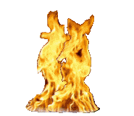
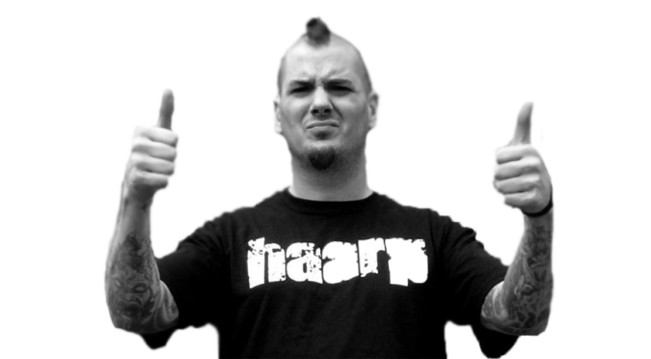

Slide 11
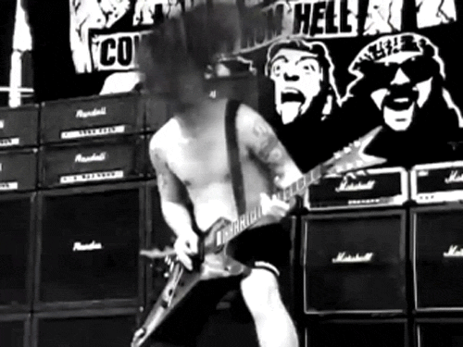
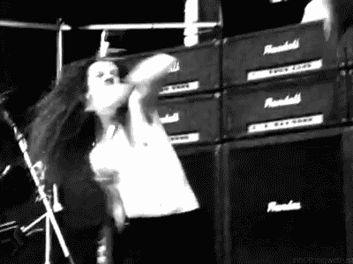
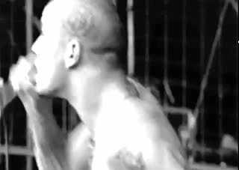
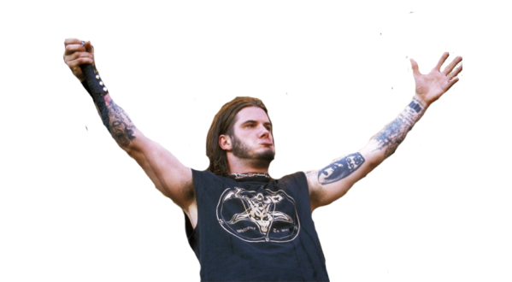
Спасибо за просмотр!

